Slide 1
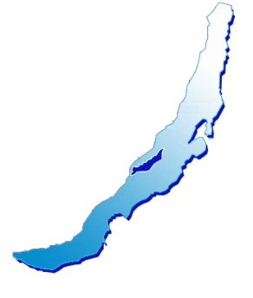
Региональный эколого-образовательный проект
«Открытие Байкала»

Slide 2
Организатор:
Иркутская региональная общественная экологическая организация детей
«Экологический патруль Байкала»

Slide 3
УЧАСТНИКИ ПРОЕКТА:
Образовательные организации и библиотеки Иркутской области и республики Бурятия

Slide 4
ЦЕЛЬ ПРОЕКТА:
Развитие экологического образования, экологического просвещения, содействие в формировании экологической культуры у населения Прибайкалья через издание серии популярных фото определителей о природе Байкала и Прибайкалья в количестве 14.

Slide 5
ЗАДАЧИ ПРОЕКТА:
- оказать помощь централизованным библиотекам и образовательным учреждениям в комплектации фондов эколого-краеведческими изданиями,
- информирование ОУ и библиотек Иркутской области и Республики Бурятия о проекте и изданиях;
- информирование Министерства образования ИО и РБ о проекте, согласование официальных писем для рассылки по ОУ, рассылка официальных писем;
- работа с участниками проекта;
- подготовка к изданию в 2023 г. трех тематических фотоопределителей, издание фотоопределителей;
- проведение презентаций на базе организаций- участников проекта, заключение договоров о сотрудничестве.

Slide 6
ЭТАПЫ ПРОЕКТА:
Первый этап:
2017 -2018 г.
Второй этап:
2022_2023 г.

Slide 7
Изданные ранее фото определители:

Slide 8
Изданный в рамках первого этапа проекта фото определитель

Slide 9
Результаты первого этапа проекта:
Издан фотоопределитель по рыбам Байкала на основании заявок от ОУ и библиотек в количестве 800 экз.
В проекте приняли участие 44 ОУ и библиотек из 12 районов ИО и 2 ОУ РБ (Иволгинский район).
Участникам проекта вручены благодарственные письма Министерства образования ИО и Министерства природных ресурсов и экологии ИО.

Slide 10
Планируемые к изданию в 2023 г. фото определители

Slide 11
Образец сертификата участника проекта

Slide 12
Эмблемы участников проекта

Slide 13
Спасибо
За
Внимание!

